Slide 1

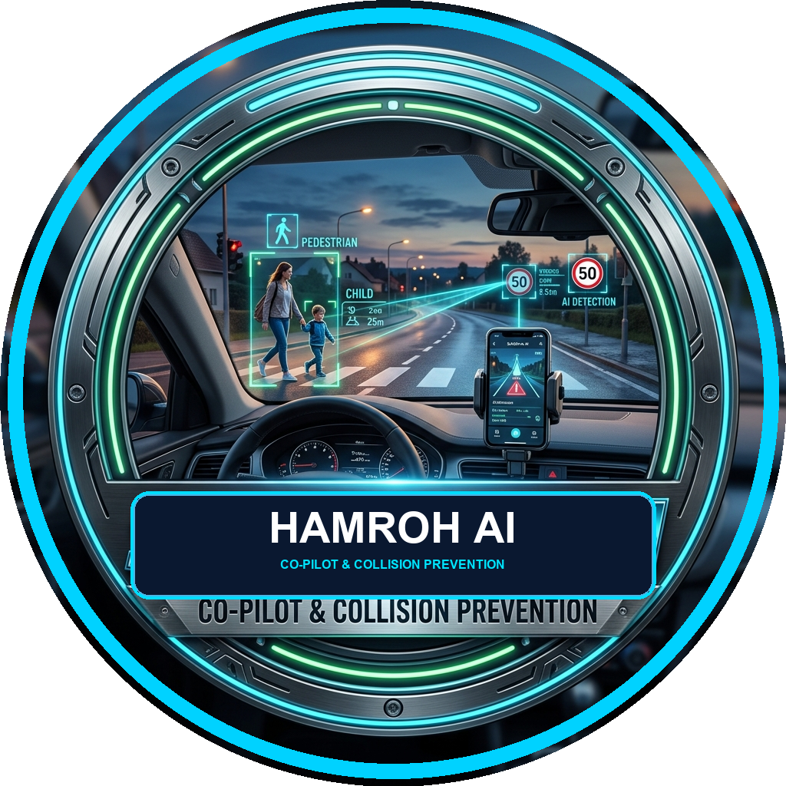
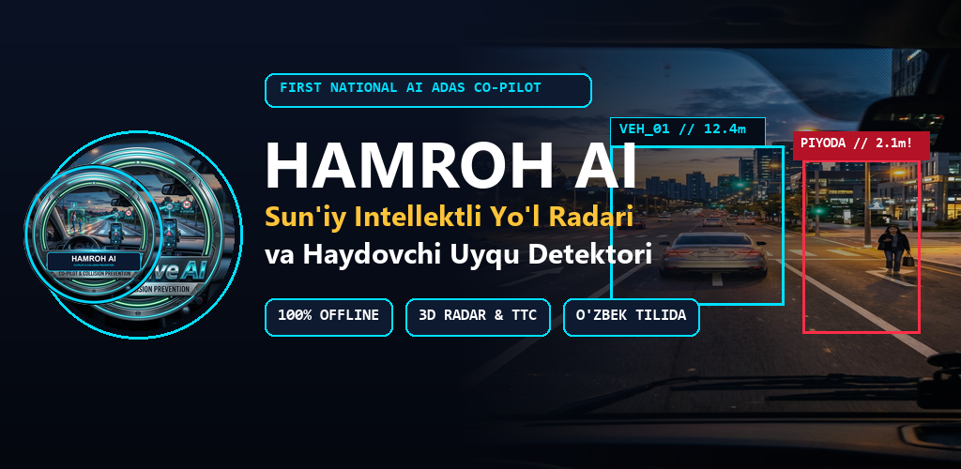
Hamroh AI
Milliy Sun'iy Intellektli Haydovchi Yordamchisi va Mustaqil Bort Qurilmasi (Smart Vision Box)
Smartfon kamerasi yoki avtomobil oynasiga o'rnatiluvchi ixcham apparat orqali real vaqtli yo'l tahlili va YTH xavfini oldini oluvchi to'liq oflayn ekotizim.
✦ 2 TA FORMAT — Mobil Ilova (har qanday smartfonga) va Mustaqil Smart Box (avtomobil monitoriga)
✦ 100% OFLAYN EDGE AI — Internet bo'lmagan cho'l va tog'da ham to'xtovsiz ishlaydi
✦ PLUG & PLAY — 1 ta kabel bilan mashina monitorida avtomatik ochiladi
Asoschi va Bosh Dasturchi (Founder & Lead AI): Ismoilov Abdukamol
Hammuassis & Mobile Developer: Ahadjonov Asadullo
Farg'ona Davlat Texnika Universiteti (FDTU)

Slide 2
MUAMMO :
10,000+
YTH / YILIGA
O'zbekiston yo'llarida har yili rasman 10 mingdan ziyod og'ir yo'l-transport hodisalari sodir bo'ladi.
Fojialarning 80% dan ortig'i inson omili (charchoq, uxlab qolish, chalg'ish) sababli yuz beradi.
Manba: IIV YHXBB
2,200+
BEVAQT QURBONLAR
Har yili 2,200 dan ziyod vatandoshimiz va 300 dan ortiq begunoh yosh bolalar bevaqt hayotdan ko'z yumadi.
Yillik iqtisodiy talafot $1.8 Trillion so'mdan oshadi.
Manba: Statistika Agentligi
> 85%
ILOVALAR KO'RMAYDI!
60 km/soat tezlikda mashina 1 soniyada 17 metr bosadi. Yandex/2GIS yo'ldagi tirik xavfni KO'RMAYDI.
Xorijiy ADAS tizimlari esa $5,000 - $10,000 turadi va oddiy xalq uchun qimmat.
Manba: Tahliliy Xulosa
Bozordagi ulkan bo'shliq: Aholi uchun hamyonbop, smartfonda yoki avtomobil monitorida ishlovchi tirik ko'rish (Computer Vision) ADAS tizimi mavjud emas edi!

Slide 3
HAMROH AI: SMART YECHIM
1-FORMAT: MOBIL ILOVA
Har qanday Android smartfonga Play Market / APK orqali bepul yuklab olinadi. Qo'shimcha datchik talab qilmaydi — telefonni oynaga qistirib ishlatiladi. Keng omma va talabalar uchun ideal!
2-FORMAT: MUSTAQIL SMART BOX
Telefonni ulamasdan ishlatishni istovchilar uchun! Kichik apparat oynaga yopishtiriladi va 1 ta USB kabel bilan mashina monitoriga (Teyes, Cobalt, Tracker, BYD) ulanadi. Avtomatik to'liq ekranda yonadi!
100% Oflayn Edge AI & Ikki Tomonlama Sinxron Nazorat
✦ Ichki kamera (Haydovchi nazorati): Ko'z yumilishi, mikrouyqu, esnash va bosh egilishini 468 nuqtada doimiy tahlil qiladi.
✦ Tashqi kamera (Yo'l radari): Piyodalar, oldingi mashinalar, xavfli masofa va qatnov qismini 30 FPS tezlikda kuzatadi.
✦ 100% Oflayn: Internet bo'lmagan cho'l va tog' yo'llarida ham to'xtovsiz xavfsizlikni kafolatlaydi.

Slide 4
YANGI IMKONIYATLAR
✦ 4-Bosqichli Anti-Spoofing Tizimi
Tizimni telefon ekrani yoki qog'ozdagi 2D surat orqali aldashning 100% oldi olindi! Dinamik tekstura, luma gradient, harakat oqimi va optik chuqurlik orqali faqat tirik yuz tekshiriladi.
✦ O'zbekcha Ovozli Aqlli Assistent
Charchoq yoki uyqu aniqlanganda darhol o'zbek tilidagi tabiiy ogohlantirishlar beradi: «Diqqat, ko'zingizni oching!», «Oldinda xavf, masofani saqlang!». Ovozlar to'liq oflayn ishlaydi.
✦ Avtomatik Smart SOS va GPS
Kuchli to'qnashuv yoki avariya yuz berganda (G-sensor tahlili), agar haydovchi 10 soniya ichida bekor qilmasa, yaqinlariga va 112 ga jonli GPS koordinata bilan avto-SMS yuboriladi.
✦ Oflayn POI va Radar Xaritasi
O'zbekiston bo'ylab 50,000+ statik va ko'chma radarlar, xavfli chorrahalar SQLite xotirasida saqlanadi va internet umuman bo'lmaganda ham 500 metr oldin haydovchini ogohlantiradi.

Slide 5
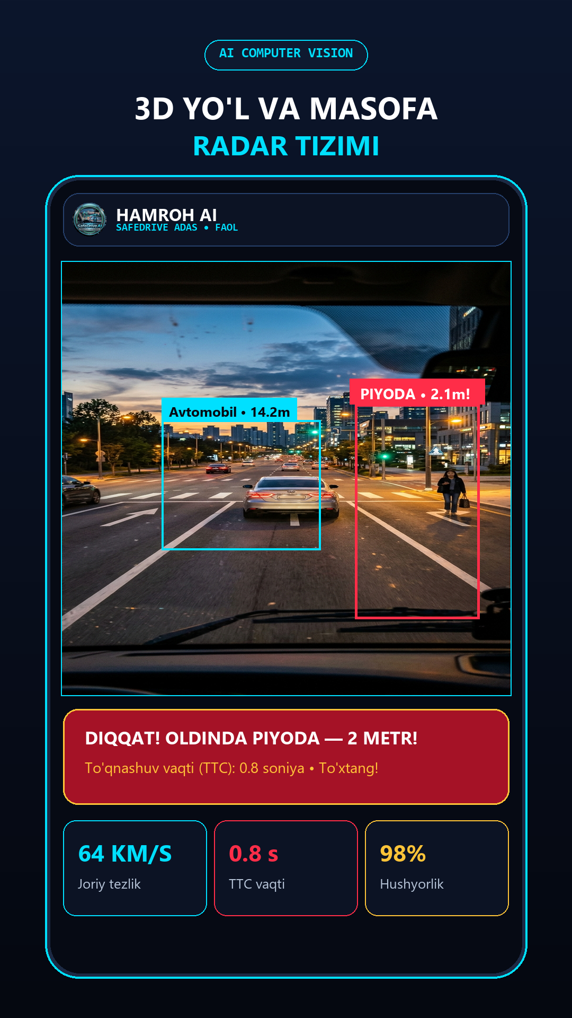
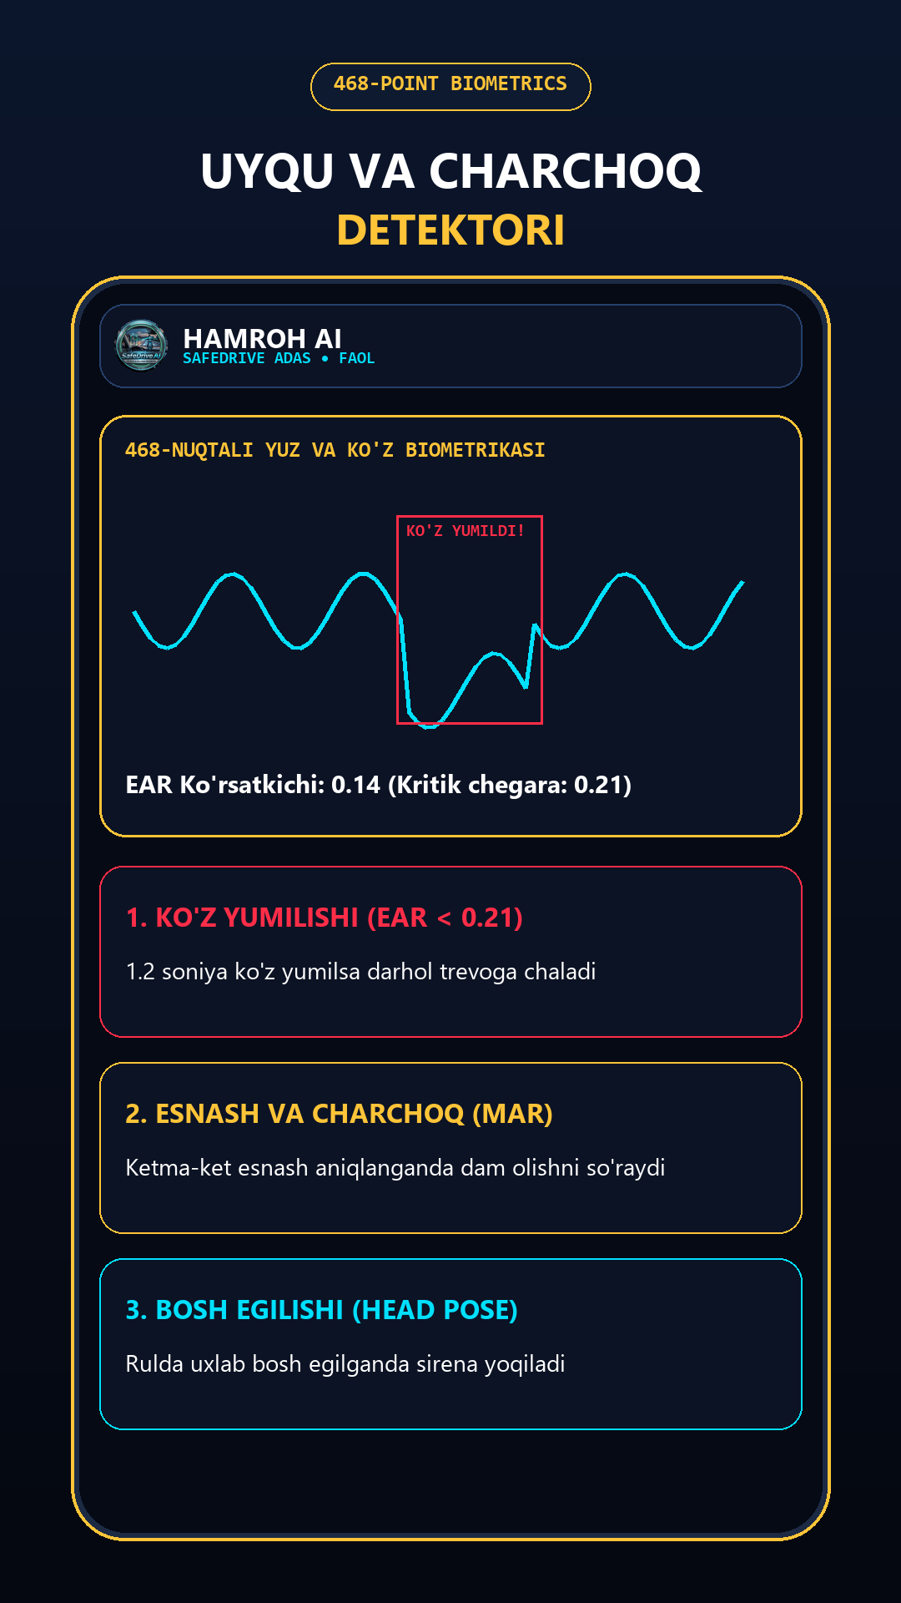
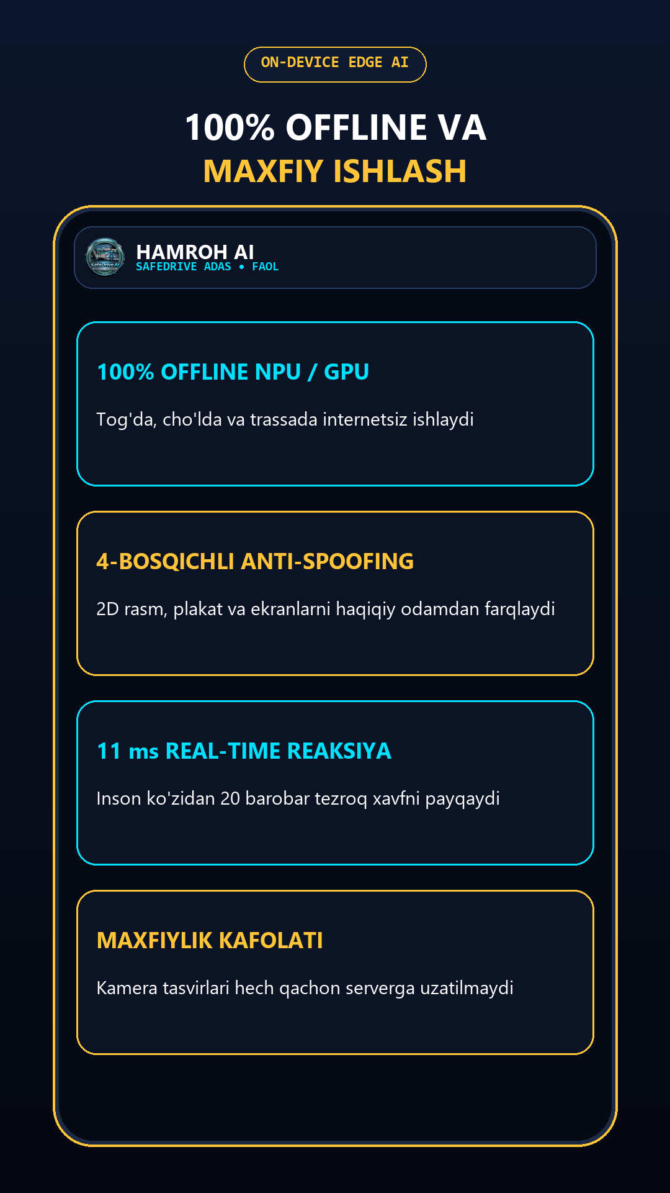
AMALDAGI REAL MVP (MOBIL ILOVA)
AI HUD Haydash Ekrani
Uyqu va Charchoq Detektori
100% Oflayn & Maxfiylik
Amaldagi Texnik Holat: Kotlin + Jetpack Compose, MediaPipe Face Landmarker, TensorFlow Lite (30 FPS Edge AI), SQLite Oflayn Baza.
Barcha arxitektura to'liq tayyor, sinovdan o'tgan va smartfonga o'rnatishga shay!

Slide 6
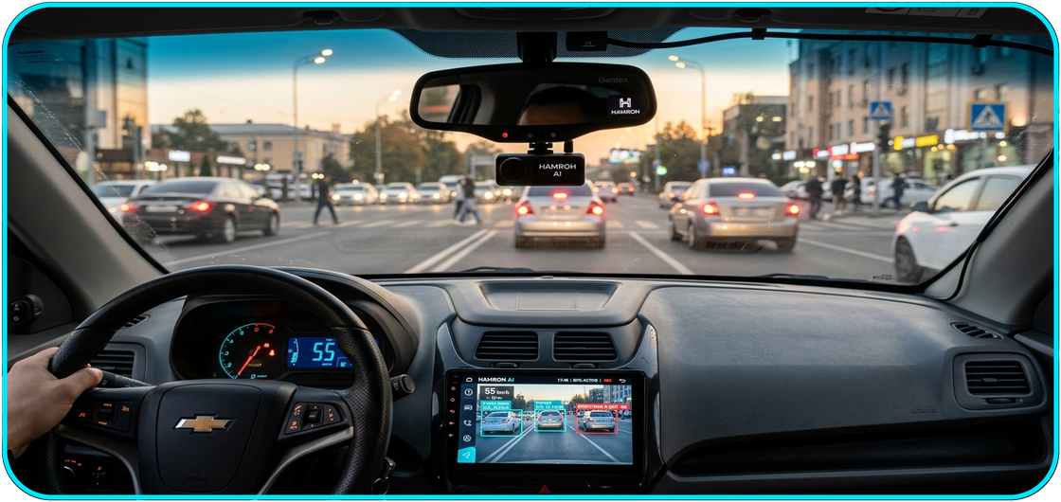
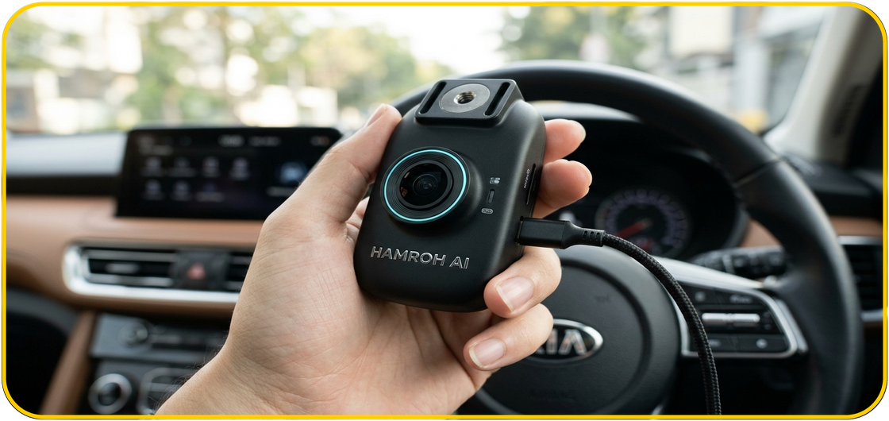
HAMROH AI SMART BOX: MUSTAQIL BORT QURILMASI
Avtomobil Ekrani Uchun Mustaqil Apparat
✦ 1. Plug & Play (Avtomatik Ulanish):
Qurilma old oynaga magnit bilan yopishadi. Bitta oddiy USB-C kabel orqali avtomobil USB portiga tiqiladi. Hech qanday sim kesish yoki ustaxona shart emas!
✦ 2. Shaxsiy Telefon Shart Emas:
Haydovchi telefonini ulab ovora bo'lmaydi. Qurilma ichidagi mini Android SoC miyyasi va NPU chipida 100% oflayn mustaqil hisoblaydi.
✦ 3. Mashina Monitorida Avto-Start:
Mashina zamo'gi buralishi bilan monitor Hamroh AI ni avtomatik ochadi. Ovozli ogohlantirishlar mashinaning o'z kalonkalaridan yangraydi!
✦ 4. Inqilobiy Arzon Narx:
Tannarxi: ~$15 (190,000 so'm), Chakana sotuv: $39 (490,000 so'm). Xorijiy oddiy registratorlardan 2 barobar arzon, lekin sun'iy intellektli!
✦ 5. Bozor Qamrovi:
O'zbekistondagi barcha Cobalt, Tracker, Onix, Gentra (Teyes) va BYD monitorlariga 100% mos keladi.

Slide 7
RAQOBATCHILAR TAHLILI
Xususiyatlar | Hamroh AI (Biz) | Xorijiy ADAS ($5k) | 70mai Dashcam | Yandex / 2GIS
Format (Ilova + Smart Box) | Ilova + Apparat | Faqat Qimmat Uskuna | Faqat Registrator | Faqat Mobil Ilova
Tirik Ko'rish (Computer Vision) | HA (30 FPS Edge AI) | HA (Maxsus sensor) | YO'Q (Faqat yozadi) | YO'Q (Faqat GPS xarita)
Haydovchi Uyqusi/Yuz Nazorati | HA (468 nuqta) | Ayrimlarida bor | YO'Q | YO'Q
O'zbekcha Ovozli Ogohlantirish | HA (100% Milliy) | YO'Q (Faqat signal) | YO'Q | Faqat manzil navi
Mashina Monitoriga Avto-Start | HA (Plug & Play) | Maxsus ekran kerak | YO'Q | Faqat telefon orqali
O'rtacha Narxi | Bepul / $39 (Box) | $3,000 - $5,000 | $60 - $80 | Bepul (Xavfsizlik yo'q)

Slide 8
BIZNES MODEL VA MONETIZATSIYA
1. Smart Box Savdosi
✦ Apparatning Sotuv Narxi:
$39 (~490,000 so'm)
(Xorijiy oddiy videoregistratorlardan ham arzon, lekin AI bilan!).
✦ Ishlab Chiqarish Tannarxi:
$15 (~190,000 so'm)
(Kichik plata, kamera, 3D korpus va kabel).
✦ Sof Foyda Marjasi:
+$24 har bir donadan (160% sof foyda!).
1-yilda 3,000 dona sotuv = $72,000 sof daromad!
2. Mobil Ilova Obunasi
✦ Bepul Freemium (0 so'm):
Asosiy tezlik o'lchagich, statik radar ogohlantirishlari, yo'l harakati xaritasi (Ommaviy jalb qilish).
✦ PRO Obuna (SaaS):
25,000 so'm / oy ($2) yoki 190,000 so'm / yil.
• To'liq ko'z va uyqu tahlili
• O'zbekcha ovozli AI ko-pilot
• Smart SOS va oflayn xarita
✦ 20,000 ta faol obunachi = $40,000 / oy doimiy tushum (MRR)!
3. B2B Avtoparklar
✦ Maqsadli Hamkorlar:
Yandex Go / Uklon taksoparklari, yuk mashinalari, avtobus saroylari va kuryerlik xizmatlari.
✦ Taklif va Tarif:
• Ulgurji apparat: $32 / dona
• Oylik Dispetcherlik Kabineti: $5 / oy har bir avtomobil uchun.
• Haydovchilar charchog'i va avariya xavfi bo'yicha markaziy nazorat.
✦ Sug'urta chegirmalari va avtopark xarajatlarini 40% qisqartirish!

Slide 9
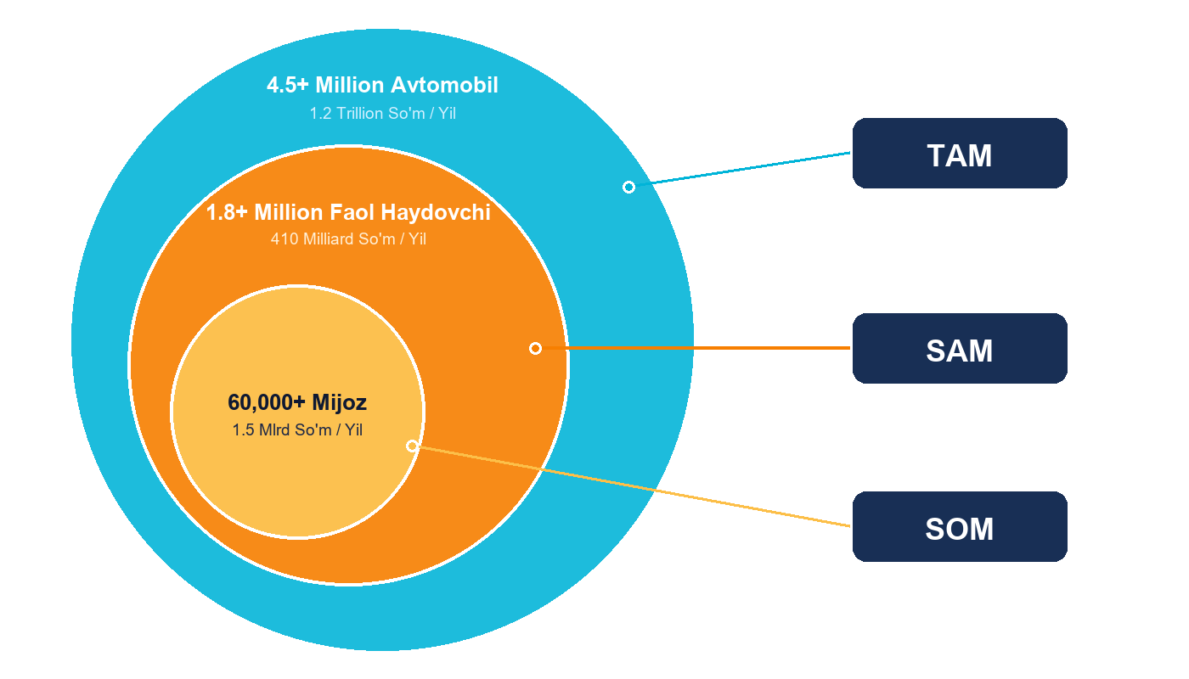
BOZOR HAJMI: TAM, SAM, SOM
Bozor Xulosasi
🌐 TAM (4.5M+):
O'zbekiston va Markaziy Osiyo umumiy avtomobillar soni.
🎯 SAM (1.8M+):
Har kuni faol harakatlanuvchi smartfonli va ekranli haydovchilar.
🚀 SOM (60K+ & 5K Box):
1-yil ichida jalb etiladigan 60 ming faol ilova foydalanuvchisi hamda 5,000+ ta Smart Box apparat xaridorlari (avtoparklar va aholi).

Slide 10
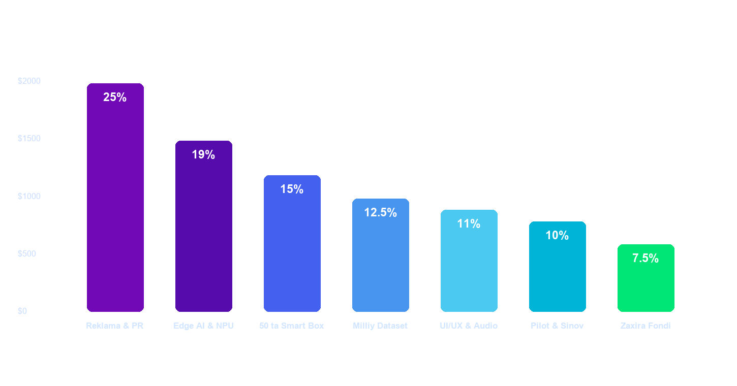
MOLIYALASHTIRISH SO'ROVI
So'ralayotgan sarmoya:
$8,000
(~101,700,000 so'm)
Smeta Xulosasi: Mablag' asossiz maoshlarga emas, balki 100% amaliy natijaga — 50 ta pilot Smart Box apparatlarini ishlab chiqarish, Edge AI neyron tarmoqlar, milliy dataset, marketing va taksoparklar sinoviga yo'naltiriladi.

Slide 11
AMALGA OSHIRISH BOSQICHLARI
1-BOSQICH
Mobil Ilova MVP
(1-2 OY)
• MediaPipe va TFLite modellarini to'liq oflayn optimizatsiyalash.
• 4-bosqichli anti-spoofingni yakunlash.
• Google Play Console ga reliz qilish.
2-BOSQICH
Smart Box Sinovi
(3-4 OY)
• 50 ta dastlabki pilot apparatni yig'ish.
• Farg'ona va Toshkent taksoparklarida Cobalt/Tracker monitorlarida sinov.
• Avtomatik kalibratsiya va xatolarni tuzatish.
3-BOSQICH
Seriyali Ishlab Chiqarish
(5-8 OY)
• 3D korpus va platani seriyali ishlab chiqarish.
• Avtomobil bozorlari (Sergeli, Malika) va do'konlarga $39 dan chiqarish.
• 3,000+ apparat va 30,000+ faol ilova yuklashlariga erishish.
4-BOSQICH
Eksport va Xalqaro
(9-12 OY)
• Markaziy Osiyo (Qozog'iston, Qirg'iziston) bozorlariga chiqish.
• Sug'urta kompaniyalari bilan xavfsiz haydash bo'yicha integratsiya.

Slide 12
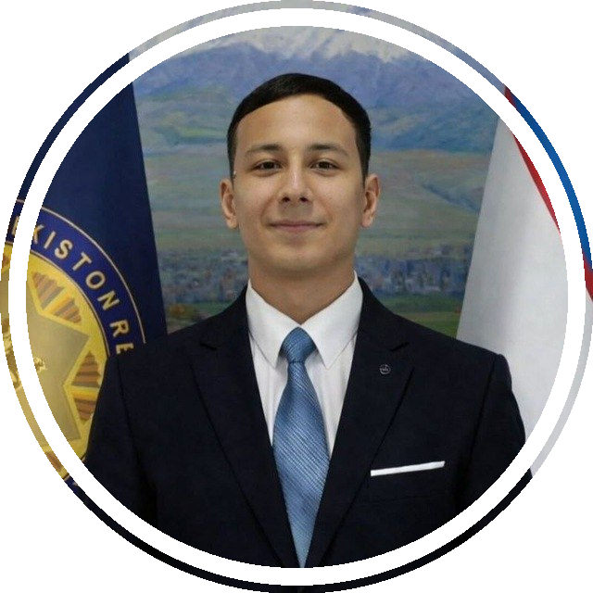
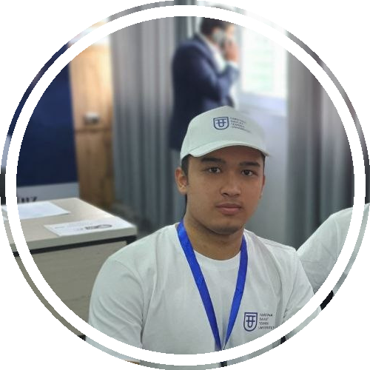
JAMOA
Ismoilov Abdukamol
FOUNDER & LEAD AI / BACKEND DEVELOPER
Farg'ona Davlat Texnika Universiteti (FDTU).
Loyiha asoschisi va bosh dasturchisi.
Kompyuter ko'rishi (OpenCV, MediaPipe, TFLite), Edge AI neyron tarmoqlari, Android Kotlin tizim arxitekturasi va apparat mikrosxemalari ishlab chiquvchisi.
Ahadjonov Asadullo
CO-FOUNDER & SENIOR MOBILE DEVELOPER
Farg'ona Davlat Texnika Universiteti (FDTU).
Loyiha hammuassisi va mobil ilova dasturchisi.
Android Jetpack Compose, CameraX real-time video oqimi, sensorlar telemetriyasi va foydalanuvchi interfeysi (UI/UX) bo'yicha mas'ul.

Slide 13
XULOSA VA ALOQA REKVIZITLARI
Loyiha Xulosasi
«Har bir saqlab qolingan inson hayoti — bizning eng oliy maqsadimiz!»
Hamroh AI — nafaqat bepul mobil ilova, balki har qanday avtomobil monitoriga 10 soniyada ulanuvchi milliy hamyonbop ($39) Smart Box bort apparatidir.
U qimmat xorijiy ADAS tizimlarini O'zbekiston xalqiga olib kiruvchi, avtohalokatlarning oldini oluvchi 100% oflayn innovatsion ekotizimdir.
✦ Ushbu grant mablag'i dastlabki 50 ta apparatni yig'ish va respublika bo'ylab sinovdan o'tkazishga yo'naltiriladi.
Muallif va Bog'lanish:
✦ Asoschi & Bosh Dasturchi (Founder): Ismoilov Abdukamol Ikromjon o'g'li
✦ Hammuassis & Mobile Dev (Co-Founder): Ahadjonov Asadullo
✦ Ta'lim maskani: Farg'ona Davlat Texnika Universiteti (FDTU)
✦ Fakultet va kurs: ATT fakulteti, 54-25 SI guruhi, 2-kurs talabasi
✦ Telefon raqami: +998 99 063 88 11
✦ Telegram: @abdukamo_l
✦ GitHub: github.com/abdukamolismoilov5-dotcom/hamroh-ai
✦ Elektron pochta: abdukamolismoilov5@gmail.com

